Slide 1
Computer Vision zur bildbasierten Geodatenerfassung
Project 1: Reconstruction of Landmarks
Phrase 1: Measurement Concept
Hsin-Feng Ho
Jiaxin Liu
Yihan Tao

Slide 2
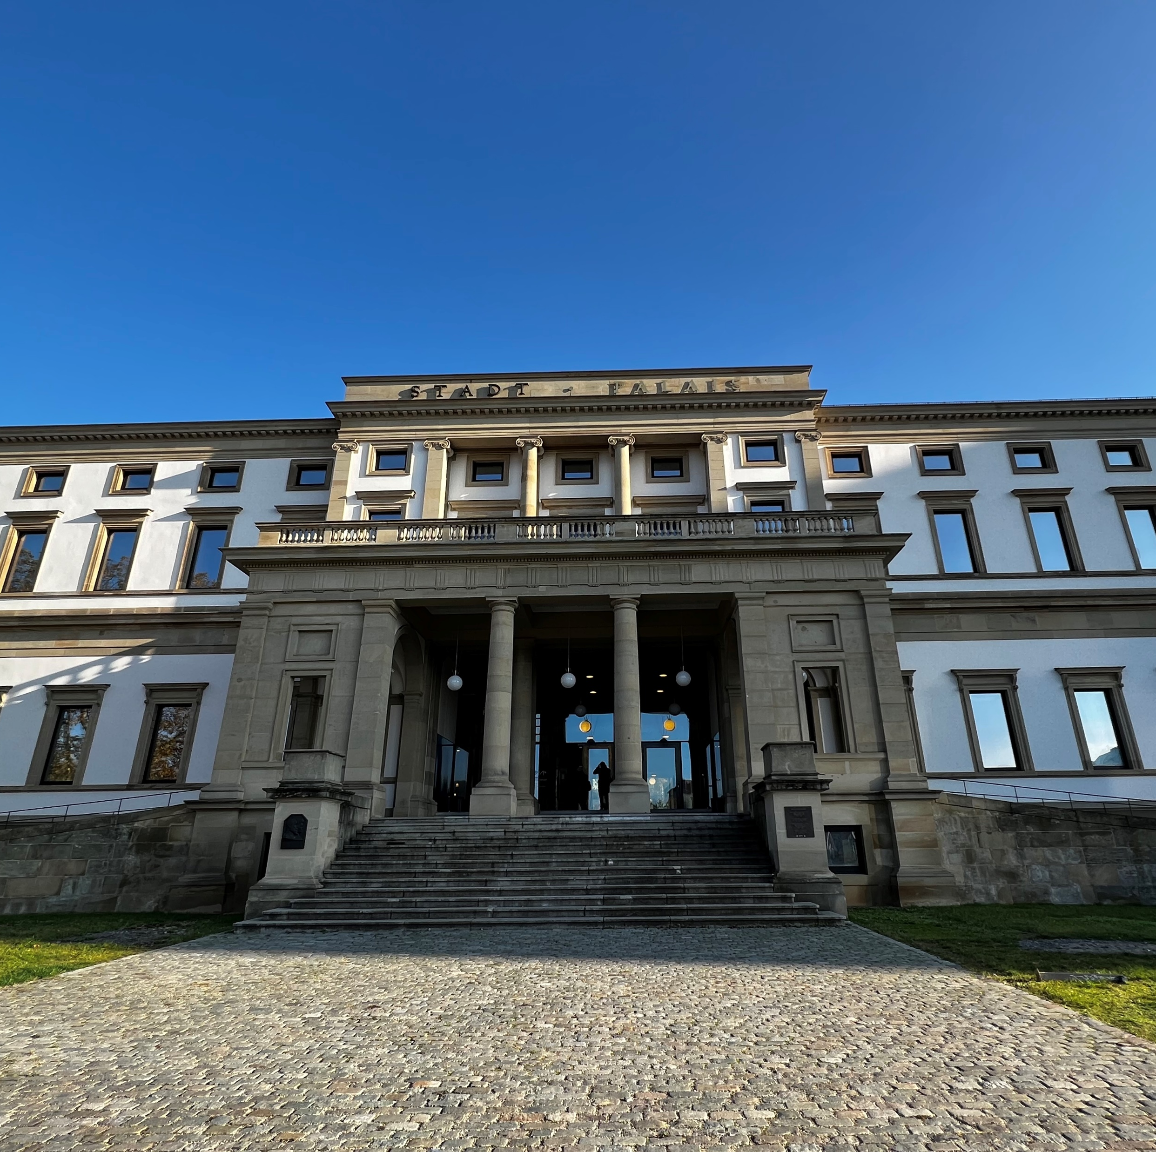
StadtPalais - Museum für Stuttgart

Slide 3
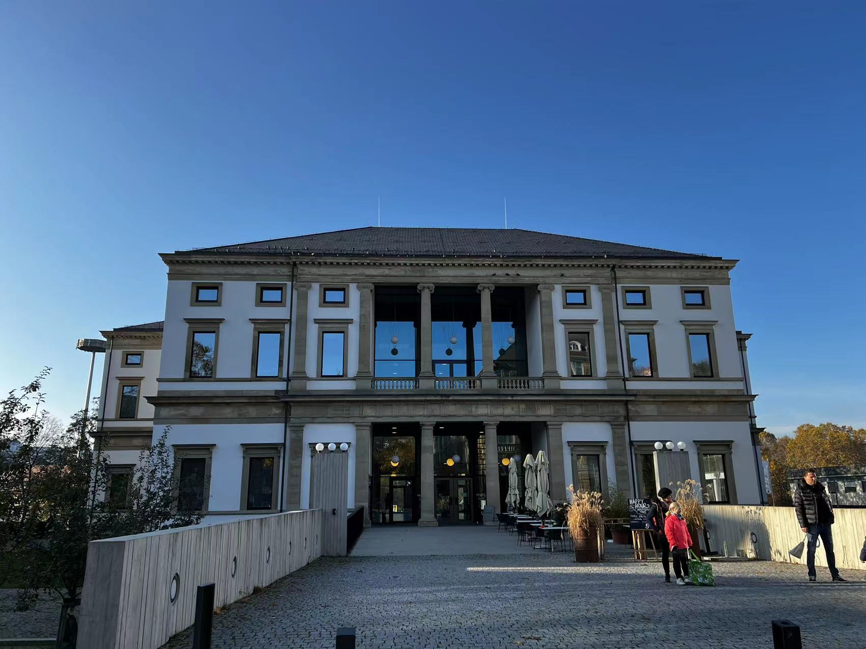
Position

Slide 4
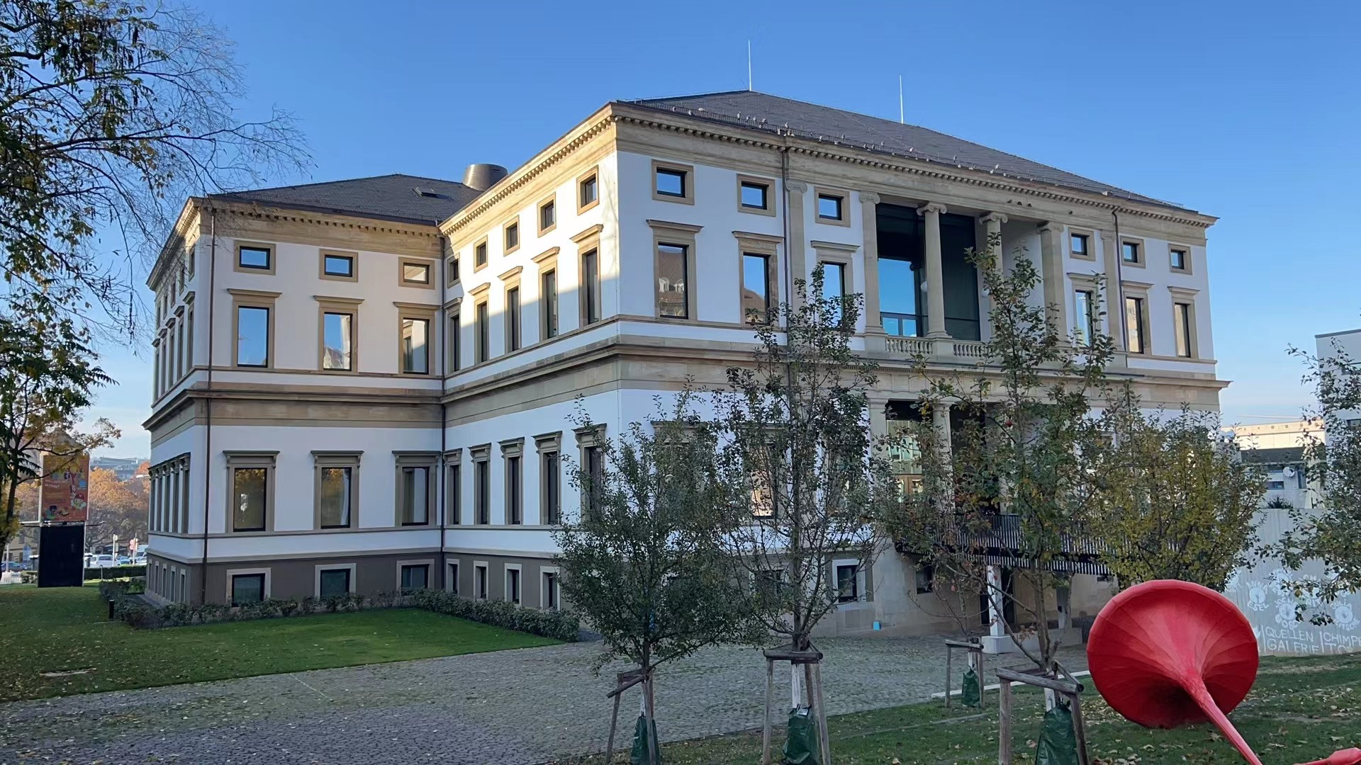
Position

Slide 5
Vielen Dank

